Slide 1
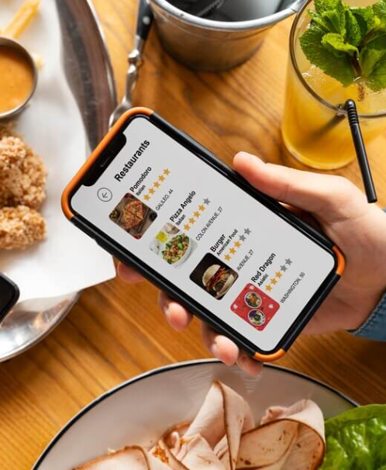
Gozba
na
klik
🍴
[Tim2]
Boris Laketic
Uros Milinovic
Kopasz Tamas
Valtner Josip
🚚
📦

Slide 2
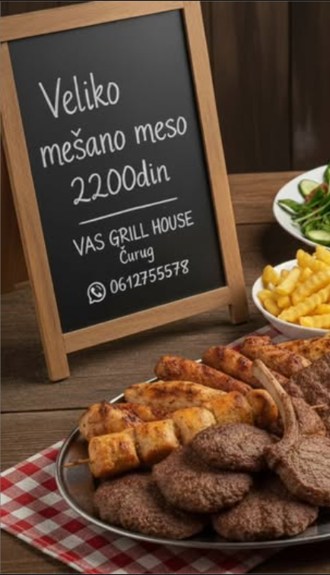
Cilj projekta
Razvijanje softvera čiji cilj je da poveže korisnike sa širokim spektrom gastronomskih ponuda, pružajući im pristup raznovrsnim jelima – od brze hrane, preko domaćih specijaliteta, do egzotičnih kuhinja.
Preduzeće koje je vlasnik softvera Gozba na klik uzima procenat od svake porudžbine i dobija dodatan novac od promocija koje plaćaju pojedinačni restorani.

Slide 3
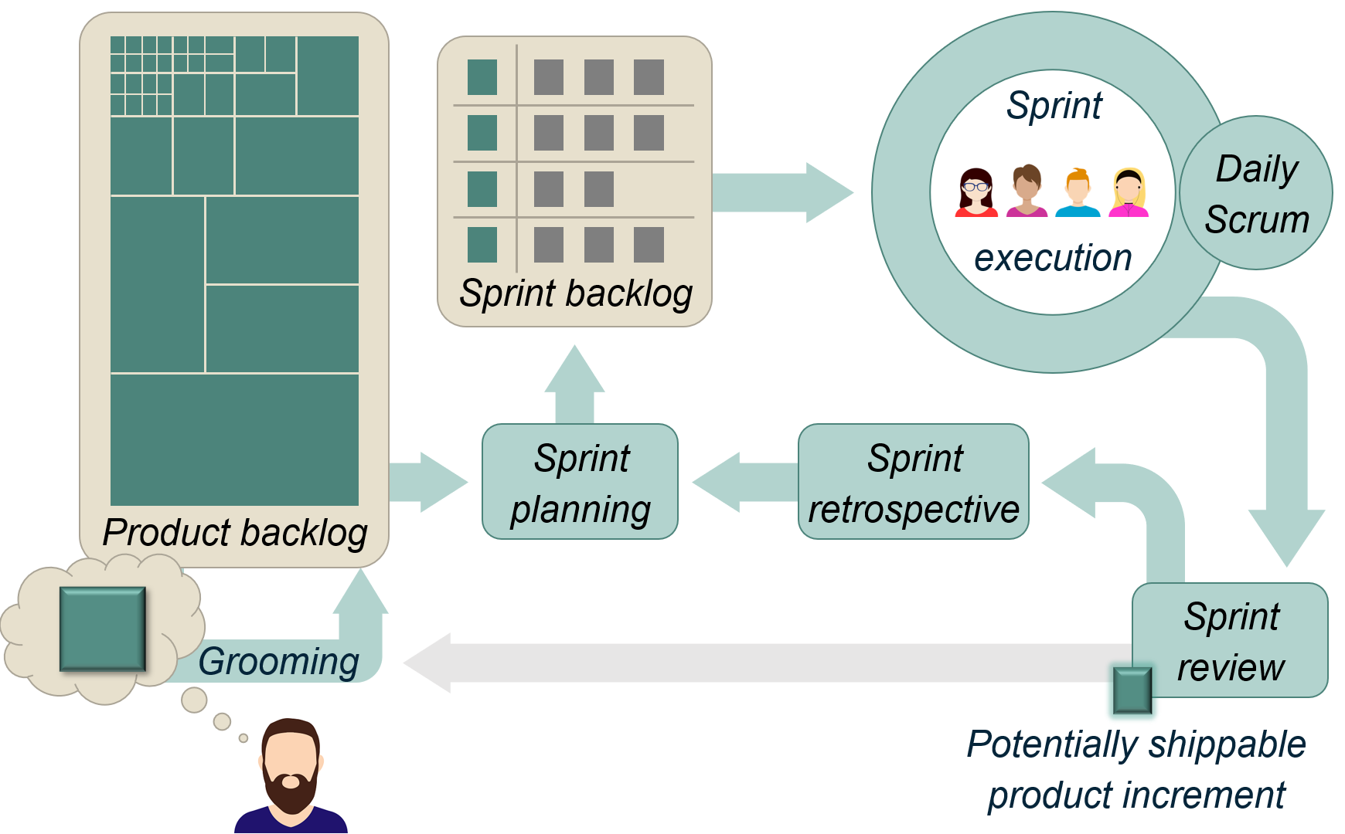
Tok izrade projekta
SCRUM
🍴
🚚
📦

Slide 4


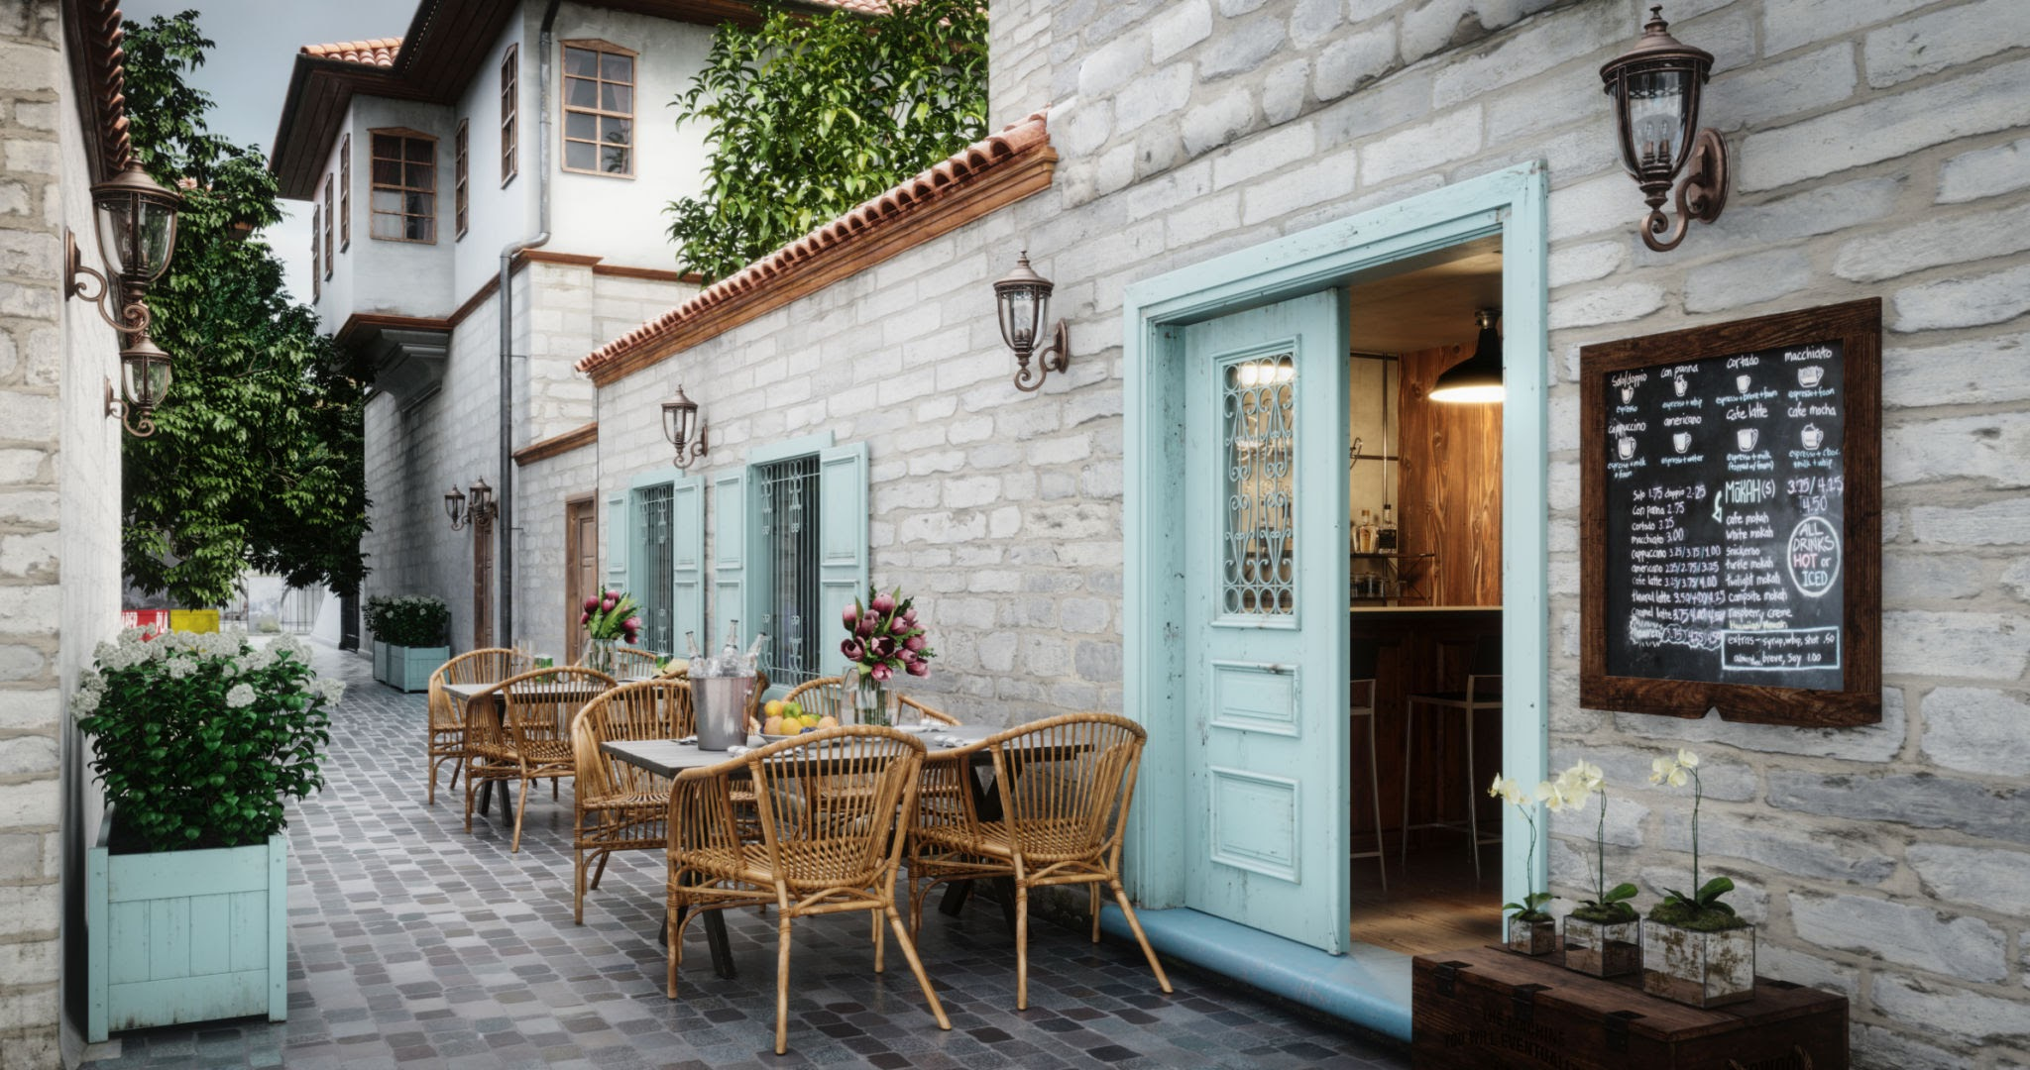

Tehnologije
Osnovne tehnologije:
ASP.NET
REACT
Skladista podataka:
PostgreSQL
Mongo DB
Arhitektura:
Cista arhitektura i postovanje dobre prakse za pisanje održivog, pouzdanog i bezbednog koda.
Korisnički interfejs:
Konzistentnost,
Prevenciju greške,
Prepoznatljive elemente,
Vidljivost stanja sistema,
Korisnikovu kontrolu
Minimalističan dizajn.

Slide 5
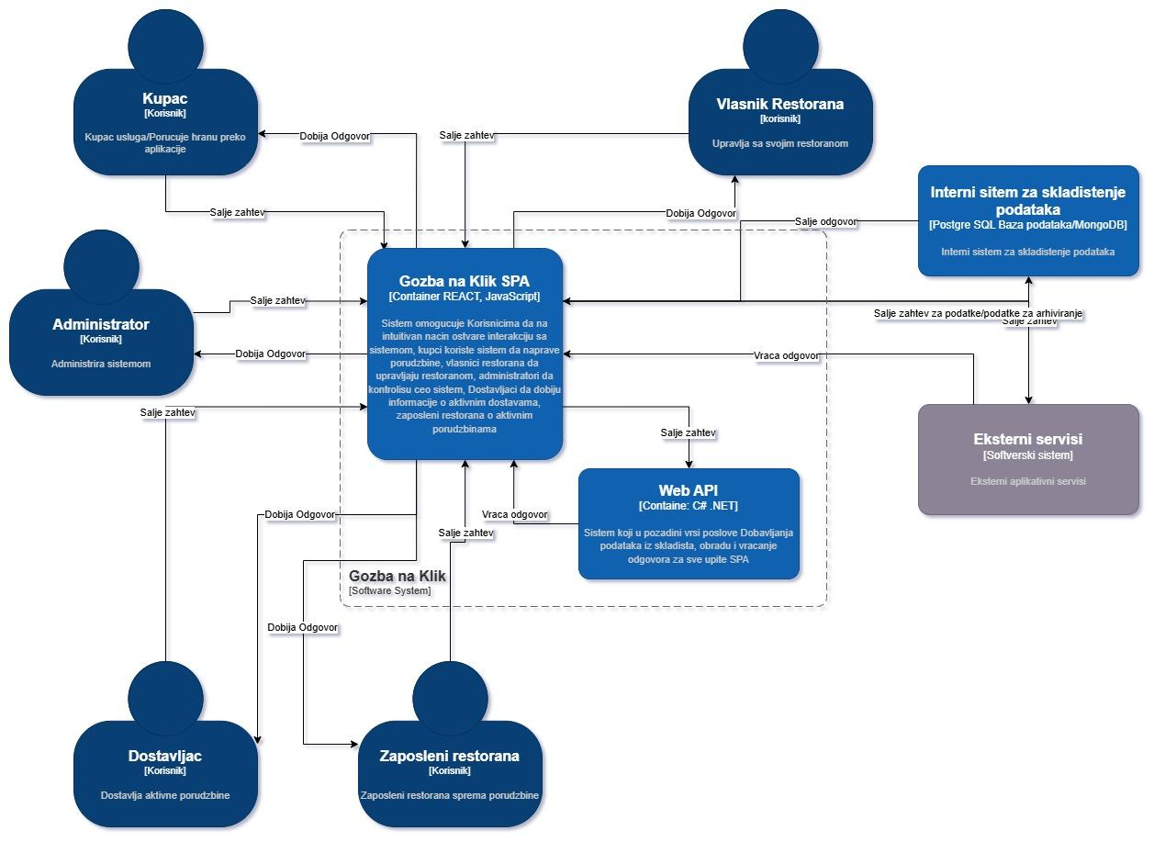
Interakcija sa sistemom

Slide 6

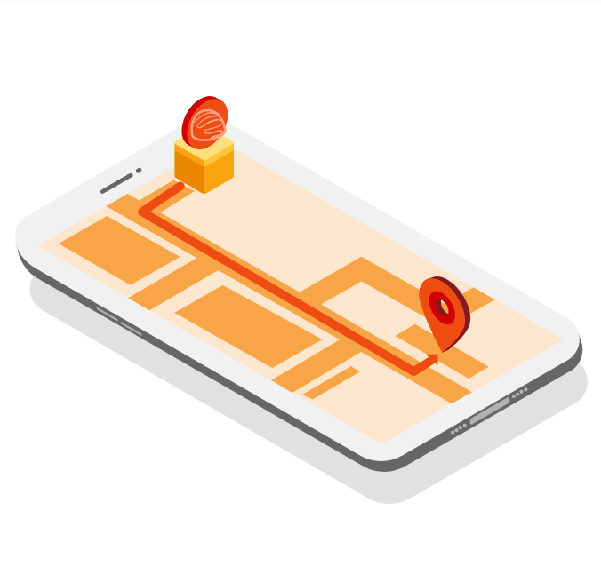
Uloge u
sistemu
Ciljevi:
Želi da pronađe gastronomsku ponudu koja mu je potrebna u datom momentu. To može da bude hrana koja će stići za 10 minuta jer se žuri, zdrav ručak za porodicu ili egzotično jelo za veče sa partnerom.
Funkcionalnosti:
Pregled i pretraga restorana i jela, praćenje porudžbine, ocenjivanje ponude, personalizovane preporuke…
KUPAC

Slide 7
Uloge u
sistemu
Ciljevi:
Želi da zaradi novac od prodaja, promoviše i održava ugled brenda.
Funkcionalnosti:
Održavanje restorana i jelovnika, analiza recenzija i porudžbina kupaca, preporuke za promocije…
VLASNIK RESTORANA

Slide 8
Uloge u
sistemu
Ciljevi:
Želi da ispuni svoje radne obaveze, koje uključuju podršku poslovanja restorana i procesa pripreme i isporuke hrane.
Funkcionalnosti:
Upravljanje porudžbinama koje primi restoran..
ZAPOSLENI RESTORANA

Slide 9
Uloge u
sistemu
Ciljevi:
Želi da zaradi novac efikasnim rešavanjem dostavljačkih zadataka.
Funkcionalnosti:
Dodela i praćenje porudžbine od restorana do poručioca.
KURIR

Slide 10
Uloge u
sistemu
Ciljevi:
Želi da ispuni svoje radne obaveze ka Gozba na klik preduzeću. One podrazumevaju podršku ostalih uloga da nesmetano ispunjavaju svoje ciljeve. Podrazumevaju i praćenje rada sistema da vlasnik softvera zna šta da unapredi.
Funkcionalnosti:
Upravljanje korisnicima i osnovnim entitetima, odgovaranje na žalbe korisnika, nadzor kompletnog sistema.
ADMINISTRATOR

Slide 11

Hvala na paznji!
🍴
🚚
📦

